Slide 1



Σχολή Οικονομικών και Πολιτικών Επιστημών
Τμήμα Επικοινωνίας και Μέσων Μαζικής Ενημέρωσης
Παρουσίαση Πτυχιακής Εργασίας - Αθήνα, Ιούλιος 2025
ΒΙΩΣΙΜOΤΗΤΑ & FAST FASHION:
Η προβολή της έννοιας της βιωσιμότητας μέσω της στρατηγικής επικοινωνίας των H&M
Φοιτήτρια: Πάνου Βάια - Ευαγγελία Επιβλέπουσα Καθηγήτρια: Δρ. Σαββατού Τσολακίδου (Ε.ΔΙ.Π)

Slide 2

ΠΕΡΙΕΧΟΜΕΝΑ ΕΡΓΑΣΙΑΣ
01
Εισαγωγή
05
Αποτελέσματα Έρευνας
02
Θεωρητικό Πλαίσιο
06
Ερμηνεία Αποτελεσμάτων
03
Ερευνητικά Ερωτήματα
07
Συμπεράσματα & Προτάσεις
08
Ευχαριστίες
04
Μεθοδολογία

Slide 3




ΕΙΣΑΓΩΓΗ
Η παρούσα πτυχιακή εργασία εξετάζει και αξιολογεί την στρατηγική επικοινωνίας, με επίκεντρο την βιωσιμότητα, που χρησιμοποιεί η εταιρεία fast fashion H&M. Πιο συγκεκριμένα, μελετά πως μια εταιρεία, που στην προκειμένη περίπτωση συμβάλλει στην περιβαλλοντική, κοινωνική και οικονομική κρίση, μπορεί να εφαρμόσει βιώσιμες πρακτικές, στα πλαίσια της στρατηγικής της επικοινωνίας, προκειμένου να επηρεάσει θετικά το καταναλωτικό κοινό. Η ερευνητική εργασία χωρίζεται σε ένα θεωρητικό μέρος, σε ένα μεθοδολογικό και στο ερευνητικό, όπου αναλύονται και ερμηνεύονται τα αποτελέσματα. Από την δομή της εργασίας, δεν απουσιάζουν τα συμπεράσματα, καθώς και οι προτάσεις για μελλοντική έρευνα.
Στόχοι εργασίας:
Η διερεύνηση ενός πολύπλευρου θεωρητικού πλαισίου
Η επαρκής κάλυψη των ερευνητικών ερωτημάτων
Η εξαγωγή λογικών και τεκμηριωμένων συμπερασμάτων
Η ανάδυση εναλλακτικών προτάσεων για μελλοντική μελέτη

Slide 4
ΘΕΩΡΗΤΙΚΟ ΠΛΑΙΣΙΟ
Το θεωρητικό πλαίσιο της εργασίας εξετάζει τρεις βασικές θεματικές, οι οποίες αφορούν α) την βιωσιμότητα β) την στρατηγική επικοινωνία και γ) την μελέτη περίπτωσης, δηλαδή την εταιρεία H&M.
01
02
03
Στην πρώτη ενότητα εξετάζεται η έννοια της βιωσιμότητας στον σύγχρονο κόσμο, με εστιασμένη αναφορά στον ορισμό της έννοιας, στο ιστορικό της πλαίσιο, στις διαστάσεις της, στην παγκόσμια, ευρωπαϊκή και τοπική της εμβέλεια, καθώς και στην εμφάνιση της βιώσιμης μόδας.
Σε αυτή την ενότητα, αναλύεται η έννοια της στρατηγικής επικοινωνίας, ο ρόλος και τα κανάλια της, ενώ πραγματοποιείται και μια εκτενής αναφορά σε στρατηγικές επικοινωνίας που σχετίζονται με την βιώσιμη ανάπτυξη.
Η τελευταία ενότητα του θεωρητικού μέρους μελετά την περίπτωση της εταιρείας fast fashion H&M, αναλύει κάποιες από τις βασικές στρατηγικές της εταιρείας και εστιάζει σε εκείνες που αφορούν τις βιώσιμες πρακτικές της επιχείρησης.

Slide 5


1. H ΕΝΝΟΙΑ ΤΗΣ ΒΙΩΣΙΜΟΤΗΤΑΣ ΣΤΟΝ ΣΥΓΧΡΟΝΟ ΚΟΣΜΟ
Ορισμός & Ετυμολογία όρου “Βιωσιμότητα”
Παγκόσμια & Ευρωπαϊκή Εφαρμογή
Ετυμολογία Βιωσιμότητας = επίθετο «βιώσιμος» = παράγωγο του ρ. βιόω / βιῶ = “επιβιώνω” + παραγωγικό επίθημα -οτητα
Επίσημος Ορισμός (1987): έκθεση Brundtland - «Our Common Future»
ΟΗΕ: Ατζέντα 2030 - 17 Στόχοι Βιώσιμης Ανάπτυξης (SDGs) (& 169 υπόστοχοι): επικεντρώνονται στις 3 διαστάσεις
Ευρωπαϊκή Ένωση: 6 προγράμματα δράσης & υπογραφή Ενιαίαας Ευρωπαϊκής Πράξης (1986) - ίδρυση Ευρωπαϊκού Οργανισμού Περιβάλλοντος (Π.Ο.Υ) (1993) - 21ος αιώνας: ένταξη SDGs στην Ευρωπαϊκή Πράσινη Συμφωνία & Ευρωπαϊκό Εξάμηνο
Οι 3 πυλώνες της βιώσιμης ανάπτυξης
Περιβαλλοντική: ζητήματα φυσικών πόρων & υιοθέτηση εναλλακτικών βιώσιμων πρακτικών
Οικονομική: ανθεκτικό & βιώσιμο οικονομικό “γίγνεσθαι” - ισάξιες επενδύσεις στην παραγωγή & εξασφάλιση διαθεσιμότητας και επάρκειας αγαθών - εμφάνιση “πράσινης οικονομίας”
Κοινωνική: πρακτικές βελτίωσης ανθρώπινης διαβίωσης & μείωση ανισοτήτων (εταιρικά πλαίσια: Ε.Κ.Ε & εταιρική βιωσιμότητα)

Slide 6
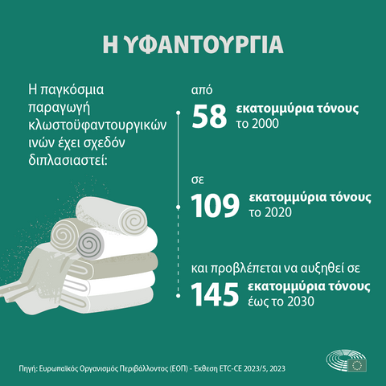
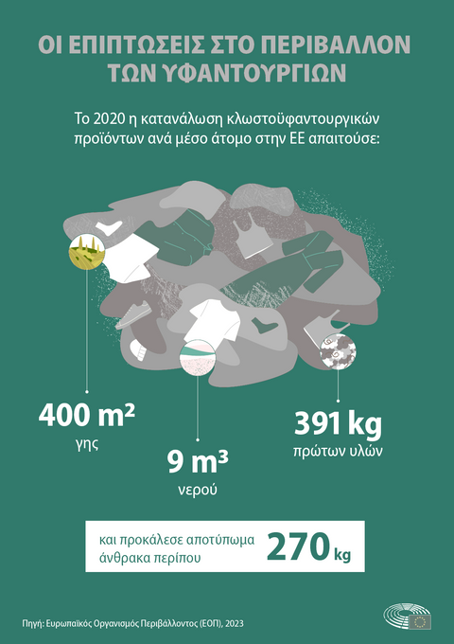


Βιωσιμότητα στην Μόδα
Εφαρμογή των SDGs στην Βιώσιμη Μόδα
Επιπτώσεις “γρήγορης μόδας”:
απρόσκοπτη χρήση πρώτων υλών
υπερκατανάλωση & υπερπαραγωγή
εξουθένωση ανθρώπινου δυναμικού
εκπομπές διοξειδίου του άνθρακα
συνεχής κατανάλωση νερού
παραβίαση ανθρώπινων δικαιωμάτων
ισότητα των φύλων και χειραφέτηση γυναικών (Στόχος 5)
προστασία δικαιωμάτων ανθρώπινου δυναμικού (Στόχος 10)
αξιοπρεπής εργασία & οικονομική ανάπτυξη (Στόχος 8)
υπεύθυνη κατανάλωση & παραγωγή (Στόχος 12)
ανάληψη δράσης για το κλίμα (Στόχος 13)
καθαρό και επαρκές νερό (Στόχος 6)

Slide 7
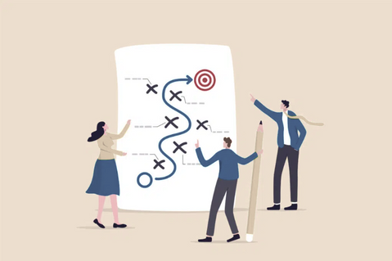
2. Η ΒΙΩΣΙΜΟΤΗΤΑ ΩΣ ΣΤΡΑΤΗΓΙΚΗ ΕΠΙΚΟΙΝΩΝΙΑΣ
Στρατηγική Επικοινωνία με επίκεντρο την Βιωσιμότητα
Στρατηγική Επικοινωνία = η δημιουργία και η εφαρμογή πρακτικών με στόχο την θετική επίδραση στους καταναλωτες (Paul, 2011).
Μορφές Στρατηγικής Επικοινωνίας με επίκεντρο την Βιώσιμη Ανάπτυξη:
καθορισμός ταυτότητας εταιρείας / προσανατολισμός σε συγκεκριμένες συλλογές
εστίαση σε ήδη υπάρχοντες καταναλωτές / προσέλκυση νέων καταναλωτών
καθολικό μήνυμα που απευθύνεται σε όλες τις ομάδες καταναλωτών
αυθεντικότητα & εγκυρότητα μηνύματος και επικοινωνίας
Green Marketing» vs «Greenwashing
Μετάδοση Μηνύματος & Κανάλια
παραδοσιακή επικοινωνία ψηφιακή επικοινωνία

Slide 8
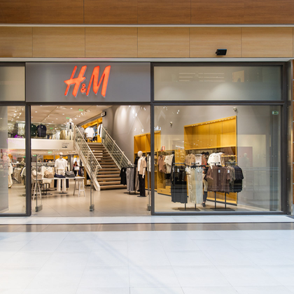
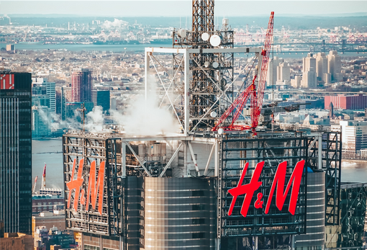
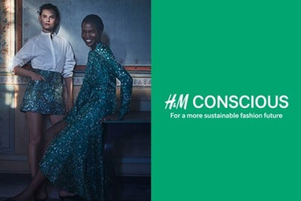

3. Η ΠΕΡΙΠΤΩΣΗ ΤΗΣ ΕΤΑΙΡΕΙΑΣ H&M
H&M: παγκόσμια fast-fashion εταιρεία ρούχων, υποδημάτων και αξεσουάρ (ίδρυση 1947 στη Σουηδία) - Σουηδός έμπορος Erling Persson & πωλητής Mauritz Widforss, ονόμασαν την εταιρεία «Hennes & Mauritz» και μετονομάστηκε σε H&M το 1976 - σήμερα 4.000 καταστήματα και 79 αγορές & διαδικτυακές ιστοσελίδες παγκοσμίως
Στρατηγική Επικοινωνία Βιωσιμότητας
Στρατηγική Επικοινωνία H&M
συλλογή ρούχων με βιώσιμα υλικά
δημοσίευση αναφορών σε σχέση με τους SDGs
αναλυτικές πληροφορίες στα καρτελάκια των προϊόντων/σήμανση «Conscious»
εκπαιδευτικό περιεχόμενο στα ΜΚΔ
συγκρότηση υψηλόβαθμων θέσεων με γυναίκες/ 8ο% των υπαλλήλων
συνεργασίες με ΜΚΟ για την καταπολέμηση της έμφυλης βιας
προγράμματα ανακύκλωσης ρούχων με reward για τους πελάτες
προώθηση αγοράς μεταχειρισμένων ρούχων π.χ. «Pre-Loved»
δημιουργία βιώσιμης συλλογής “Conscious Collection”
συλλογές υψηλής ραπτικής σε προσιτές τιμές
προωθήσεις πωλήσεων με κουπόνια
καμπάνια με κλώνους ΑΙ
καμπάνιες με Influencers
προσαρμογή τιμών στα δεδομένα κάθε χώρας
RAYE (american singer) X H&M

Slide 9


ΕΡΕΥΝΗΤΙΚΑ ΕΡΩΤΗΜΑΤΑ
Α) Κατά πόσο οι καταναλωτές είναι ενήμεροι για την έννοια της βιωσιμότητας και το θεσμικό της πλαίσιο, σε σχέση με τα δημογραφικά στοιχεία και το μορφωτικό τους επίπεδο;
Β) Με ποιον τρόπο μια εταιρεία fast fashion, όπως είναι η H&M, προβάλλει και εφαρμόζει την βιωσιμότητα στα πλαίσια της λειτουργίας της και πώς αξιολογούν οι καταναλωτές αυτήν την στρατηγική επικοινωνίας;
Γ) Σε ποιο βαθμό η στρατηγική επικοινωνίας της H&M, με επίκεντρο την βιωσιμότητα έχει επηρεάσει τις προτιμήσεις των καταναλωτών;

Slide 10

ΜΕΘΟΔΟΛΟΓΙΑ
Τύπος Έρευνας & Εργαλείο
Εφαρμογή ποσοτικής έρευνας
Εργαλείο: Ερωτηματολόγιο Google Forms
Διάρκεια Έρευνας: 2 εβδομάδες (23/05/25 - 06/06/25
Πλατφόρμες κοινοποίησης: Facebook, Messenger, LinkedIn, Instagram (με την μορφή δημοσίευσης & με προσωπικά μηνύματα μέσω chat
Μη τυχαία δειγματοληψία (120 απαντήσεις)
Περιεχόμενο Ερωτηματολογίου
Δομή Ερωτηματολογίου
ερωτήσεις δημογραφικού χαρακτήρα
ερώτηση συμπεριφορικού χαρακτήρα
ερωτήσεις σε σχέση με τον βαθμό πληροφόρησης για τους θεματικούς άξονες
ερωτήσεις για την αντίληψη και την αξιολόγηση των συμμετεχόντων σε σχέση με τους θεματικούς άξονες
Δομημένο ερωτηματολόγιο με 28 υποχρεωτικές ερωτήσεις -
ερωτήσεις κλειστού τύπου με μια απάντηση
ερωτήσεις πολλαπλών επιλογών
ερωτήσεις κλίμακας Likert (1-5)

Slide 11

ΑΠΟΤΕΛΕΣΜΑΤΑ ΕΡΕΥΝΑΣ
Σκοπός: Η ανίχνευση του βαθμού ενημέρωσης, της αντίληψης και της αξιολόγησης των καταναλωτών απέναντι στην έννοια της βιωσιμότητας, και στον ρόλο της ως στρατηγική επικοινωνίας, της εταιρείας H&M.
Ανάλυση στοιχείων που συλλέχθηκαν από τα ερωτηματολόγια:
1ο ΜΕΡΟΣ
Παρουσίαση αποτελεσμάτων των ερωτήσεων και σχολιασμός
2ο ΜΕΡΟΣ
Ερμηνεία αποτελεσμάτων σε σχέση με τα ερευνητικά ερωτήματα, με στόχο την εξαγωγή συμπερασμάτων

Slide 12
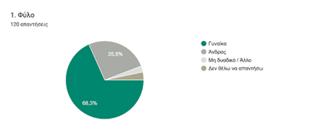
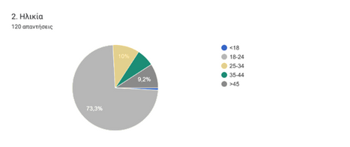
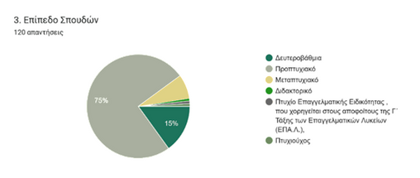
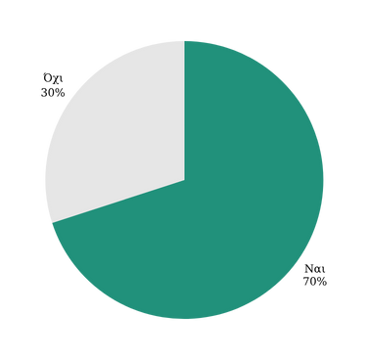
ΑΠΟΤΕΛΕΣΜΑΤΑ ΕΡΕΥΝΑΣ
Δημογραφικά στοιχεία & συμπεριφορική ανάλυση δείγματος
Φύλο: 68,3% γυναίκες, 25,8% άντρες, 2,5% «Μη δυαδικό/Άλλο» και 3,3% «Δεν θέλω να απαντήσω» εμφανής η κυρίαρχη συμμετοχή των γυναικών - μεγαλύτερο ενδιαφέρον για τον χώρο της μόδας
Ηλικία:
18-24 ετών =73,3%
25-34 ετών = 10%
άνω των 45 ετών = 9,2%
35-44 ετών =6,7%
κάτω των 18 ετών = 0,8%
Επίπεδο εκπαίδευσης:
Τριτοβάθμια εκπαίδευση (ΑΕΙ/ΤΕΙ) = 75%
Δευτεροβάθμια εκπαίδευση = 15%
Μεταπτυχιακό = 7,5%
Διδακτορικό = 0,8%
Πτυχίο ΕΠΑ.Λ = 0,8%
«Πτυχιούχος» = 0,8%
Αγοραστική Δραστηριότητα (το τελευταίο 12μηνο)
70% γνωρίζει την εταιρεία - είναι συχνοί πελάτες
30% δεν γνωρίζει την εταιρεία / δεν είναι πελάτες

Slide 13
ΑΠΟΤΕΛΕΣΜΑΤΑ ΕΡΕΥΝΑΣ
Επίπεδο Ενημέρωσης & Κατανόησης
Ενημέρωση σε σχέση με την έννοια της βιωσιμότητας = μέτρια - συσχέτιση με την περιβαλλοντική της διάσταση - μειωμένη επίγνωση για τις άλλες δύο διαστάσεις.
Ενημέρωση σε σχέση με την Ατζέντα 2030 = χαμηλή εξοικείωση (μόνο το 21,7% την γνωρίζει) - υψηλά ποσοστά άγνοιας.
Κατανόηση της βιωσιμότητας στην μόδα μέτρια έως καλά - χαμηλά ποσοστά στην πλήρη και ελλιπή κατανόησή του φαινομένου.
Σημασία της βιωσιμότητας στην μόδα για τους καταναλωτές - χαρακτηρίστηκε μέτρια έως και σημαντική - μικρότερα τα ποσοστά για λίγο έως και καθόλου σημαντική.
Σύνδεση Στόχων Βιώσιμης Ανάπτυξης με τον χώρο της μόδας - μεγαλύτερη έμφαση στην Υπεύθυνη Κατανάλωση και Παραγωγή (Στόχος 12) ( το 80% των συμμετεχόντων) & στην Αξιοπρεπή Εργασία και Οικονομική Ανάπτυξη (Στόχος 8) - μεγαλύτερη συσχέτιση με τις άλλες δύο διαστάσεις (κοινωνική & οικονομική).
Στάση σε σχέση με την εφαρμογή των Στόχων Βιώσιμης Ανάπτυξης στις εταιρείες μόδας - το 89,2 % συμφώνησε απόλυτα - μηδενικά ποσοστά άρνησης
Στάση απέναντι στην γρήγορη μόδα - σημειώθηκαν ποσοστά ουδέτερης έως και αρνητικής στάσης (55,8% & 26,7%)
Βαθμός αγοραστικής δραστηριότητας από αλυσίδες fast fashion - περιοδικά έως συχνά (παρά την αρνητική ή ουδέτερη στάση που αποτυπώθηκε προηγουμένως απέναντι στο φαινόμενο).

Slide 14
ΑΠΟΤΕΛΕΣΜΑΤΑ ΕΡΕΥΝΑΣ
Αξιολόγηση Στρατηγικής Επικοινωνίας
Αποτελεσματικότερα μέσα επιρροής - μέσα κοινωνικής δικτύωσης (58,3%) - χαμηλότερα ποσοστά στα καταστήματα, website κλπ.
Βαθμός εμπιστοσύνης στην εταιρική επικοινωνία - λίγο έως και καθόλου - σημαντικό ποσοστό ουδετερότητας (32, 5 %).
Αξιολόγηση brand image της H&M - ουδέτερη (50%) και αντικρουόμενη άποψη (23,3%) - σηματοδοτούν το ανίσχυρο brand image της.
Ενημέρωση & αξιολόγηση βιώσιμων πρακτικών εταιρείας - η πλειοψηφία δεν γνωρίζει την ύπαρξη αυτών των πρακτικών & δεν έχει εντοπίσει ενημέρωση σε σχέση με την Ατζέντα 2030 - αναποτελεσματική στρατηγική επικοινωνία.
Αξιολόγηση της στρατηγικής διαφοροποίησης της εταιρείας με επίκεντρο την βιωσιμότητα - μεγάλο μέρος των συμμετεχόντων συμφώνησε - υπήρχαν και ποσοστά άγνοιας.
Κανάλια ενημέρωσης για τις στρατηγικές - κυρίως μέσα κοινωνικής δικτύωσης, καταστήματα & ιστοσελίδα.
Χαμηλή αλληλεπίδραση των συμμετεχόντων με την βιώσιμη συλλογή της εταιρείας - υψηλά ποσοστά άγνοιας.
Χαμηλά & ουδέτερα ποσοστά διαφάνειας (50,8%) και πειστικότητας (49,2%) της στρατηγικής επικοινωνίας της εταιρείας, για την βιωσιμότητα - χαμηλή αξιοπιστία και εγκυρότητα σε σχέση με την εφαρμογή των βιώσιμων πρακτικών - ποσοστά άγνοιας και άρνησης σε σχέση με την εφαρμογή στα ελληνικά καταστήματα.
Χαμηλή και ανεπαίσθητη η επιρροή των στρατηγικών αυτών στους καταναλωτές - σημειώνονται επίσης ποσοστά ουδετερότητας (27,5%) - συσχέτιση με στρατηγικές μάρκετινγκ - δεν ανταποκρίνονται σε ρεαλιστικά δεδομένα.
Αξιολόγηση στρατηγικής ως όμοια προς ελαφρώς καλύτερη σε σχέση με αυτή των ανταγωνιστών (37,5% και 33,3%).
Βελτίωση επικοινωνίας ως προς τις συνθήκες παραγωγής (50%) & το οικολογικό αποτύπωμα (26,7%).

Slide 15
ΕΡΜΗΝΕΙΑ ΑΠΟΤΕΛΕΣΜΑΤΩΝ
σύμφωνα με τα ερευνητικά ερωτήματα
Σκοπός: Διασύνδεση του θεωρητικού μέρους με τα αποτελέσματα της ερευνητικής διαδικασίας = εξαγωγή έγκυρων συμπερασμάτων.
Ενημέρωση καταναλωτών για την έννοια της βιωσιμότητας και το θεσμικό της πλαίσιο ανάλογα με τα δημογραφικά τους στοιχεία
Η πλειοψηφία των συμμετεχόντων κατανοεί τη βιωσιμότητα κυρίως ως περιβαλλοντική έννοια (προστασία περιβάλλοντος 75,8%, ανακύκλωση 70%).
Οι κοινωνικές και οικονομικές διαστάσεις της βιωσιμότητας (π.χ. αξιοπρεπείς συνθήκες εργασίας) αναγνωρίστηκαν περισσότερο από άτομα 18-24 ετών.
Το μορφωτικό επίπεδο (κυρίως προπτυχιακό) φαίνεται να σχετίζεται με τη μερική κατανόηση της έννοιας.
Το 68,3% των συμμετεχόντων ήταν γυναίκες, που παρουσίασαν μεγαλύτερη ευαισθησία σε κοινωνικά ζητήματα σε σύγκριση με τους άντρες.
Το 50% αγνοεί τους Στόχους Βιώσιμης Ανάπτυξης, ενώ 20% δηλώνει αβεβαιότητα, παρότι οι περισσότεροι έχουν πανεπιστημιακή εκπαίδευση.
Η Ατζέντα 2030 φαίνεται να μην έχει ενσωματωθεί επαρκώς στην εκπαίδευση ή να μην έχει προβληθεί αποτελεσματικά στα μέσα και την κοινωνία.
Οι ηλικίες 18-24 και άνω των 45 γνωρίζουν περισσότερο το θεσμικό πλαίσιο, ενώ οι 25-45 εμφανίζουν τη μεγαλύτερη άγνοια.

Slide 16
ΕΡΜΗΝΕΙΑ ΑΠΟΤΕΛΕΣΜΑΤΩΝ
σύμφωνα με τα ερευνητικά ερωτήματα
2. Η προβολή της στρατηγικής επικοινωνίας της H&M, με επίκεντρο της βιωσιμότητα και η αξιολόγησή της από τους καταναλωτές
Το 89,2% των συμμετεχόντων θεωρεί πως οι εταιρείες πρέπει να συνδέουν τις πρακτικές τους με τους Στόχους του ΟΗΕ.
Οι βιώσιμες πρακτικές είναι σημαντικές για το 45% των καταναλωτών κατά την αγορά, αλλά 37,5% εμφανίζουν ουδετερότητα.
Μόνο το 12,5% εμπιστεύεται την εταιρική επικοινωνία για τη βιωσιμότητα· το 87,5% είναι ουδέτεροι ή δύσπιστοι.
Πάνω από τους μισούς (51,7%) δεν γνωρίζουν τη στρατηγική βιωσιμότητας της H&M, ενώ μόλις το 39,2% δηλώνει μια σχετική ενημέρωση.
Σχεδόν τα ¾ των συμμετεχόντων αγνοεί τη σύνδεση της H&M με την Ατζέντα 2030· μόνο το 16,7% έχει αλληλοεπιδράσει με σχετικό περιεχόμενο.
Οι καταναλωτές δεν βρίσκουν την επικοινωνία της εταιρείας πειστική (35%) ή διαφανή (35,8%), με το 50% να δηλώνει ουδετερότητα.
Το 55% δηλώνει πλήρη άγνοια για τις δράσεις της H&M και το 28,3% αμφισβητεί την εφαρμογή όσων προβάλλει, συνδέοντας τα περισσότερο με στρατηγικές μάρκετινγκ και όχι ρεαλιστικές πρακτικές.

Slide 17
ΕΡΜΗΝΕΙΑ ΑΠΟΤΕΛΕΣΜΑΤΩΝ
σύμφωνα με τα ερευνητικά ερωτήματα
3. Η επιρροή της στρατηγικής επικοινωνία της H&M στις προτιμήσεις των καταναλωτών
Τα social media (58,3%) αποτελούν το κύριο μέσο επιρροής για την ηλικιακή ομάδα 18-24, που είναι και η πλειοψηφία του δείγματος. Στην περίπτωση της H&M, είναι επίσης το κύριο κανάλι από όπου οι συμμετέχοντες ενημερώθηκαν για τις δράσεις βιωσιμότητας (48,3%).
Παρότι χρησιμοποιούνται κατάλληλα κανάλια (social media, καταστήματα, ιστοσελίδα), η στρατηγική επικοινωνίας της H&M δεν επηρεάζει ουσιαστικά τις προτιμήσεις των καταναλωτών αφού μόλις το 27,5% δηλώνει ουδέτερη επίδραση και το 41,7% δηλώνει πολύ χαμηλή.
Η εικόνα της εταιρείας είναι ουδέτερη ή αρνητική για το 73,3% του δείγματος (50% ουδέτεροι, 23,3% με μεικτή/αρνητική στάση), γεγονός που εμποδίζει τη διαμόρφωση θετικής προτίμησης.
Η δυσπιστία των καταναλωτών (65,8%) απέναντι στις προθέσεις της εταιρείας (π.χ. ότι στοχεύει μόνο σε πωλήσεις) υπονομεύει την αποδοτικότητα της στρατηγικής, ακόμα και όταν επικοινωνιακά μέσα αξιοποιούνται σωστά.
Για να επηρεαστούν θετικά οι καταναλωτές, απαιτείται διαφάνεια και ουσιαστική πληροφόρηση γύρω από:
Συνθήκες παραγωγής (50%)
Οικολογικό αποτύπωμα (26,7%)
Προέλευση υλικών (10%)

Slide 18


ΣΥΜΠΕΡΑΣΜΑΤΑ & ΠΡΟΤΑΣΕΙΣ
Η εργασία μελέτησε τη στρατηγική επικοινωνίας της H&M γύρω από τη βιωσιμότητα, στο πλαίσιο του θεσμικού πλαισίου της βιώσιμης ανάπτυξης και των Στόχων του ΟΗΕ (Agenda 2030).
Διαπιστώθηκε χαμηλή ενημέρωση των καταναλωτών για την έννοια της βιωσιμότητας και το θεσμικό της πλαίσιο, γεγονός που αναδεικνύει την ανάγκη για ενίσχυση της ενημέρωσης από θεσμικούς φορείς.
Αν και η H&M έχει εντάξει στρατηγικές βιωσιμότητας στην επικοινωνία της, η πλειοψηφία των καταναλωτών τις αντιλαμβάνεται ως εργαλείο marketing και όχι ως πραγματική δέσμευση.
Η στρατηγική επικοινωνίας της εταιρείας δεν καταφέρνει να επηρεάσει θετικά τις προτιμήσεις των καταναλωτών, οι οποίοι παραμένουν ουδέτεροι ή δύσπιστοι απέναντι στην εταιρεία.
Για μελλοντική έρευνα προτείνεται η διερεύνηση της στρατηγικής βιωσιμότητας "εκ των έσω", μέσω συνεντεύξεων με στελέχη της εταιρείας, ώστε να εξεταστεί η εφαρμογή και η ουσία των πολιτικών από την πλευρά των ίδιων των υπευθύνων.

Slide 19
Εθνικό και Καποδιστριακό Πανεπιστήμιο Αθηνών | Ιούλιος 2025
Σας ευχαριστώ για τον χρόνο σας!
Φοιτήτρια: Πάνου Βάια - Ευαγγελία

